Slide 1
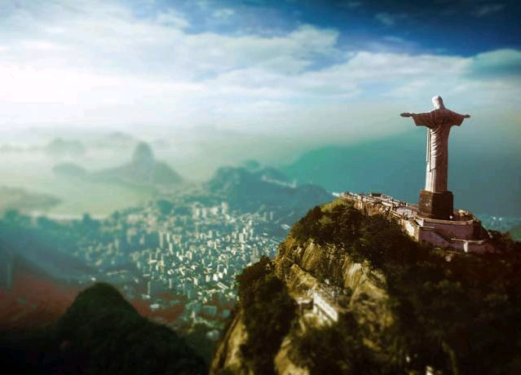
Бразилія

Slide 2
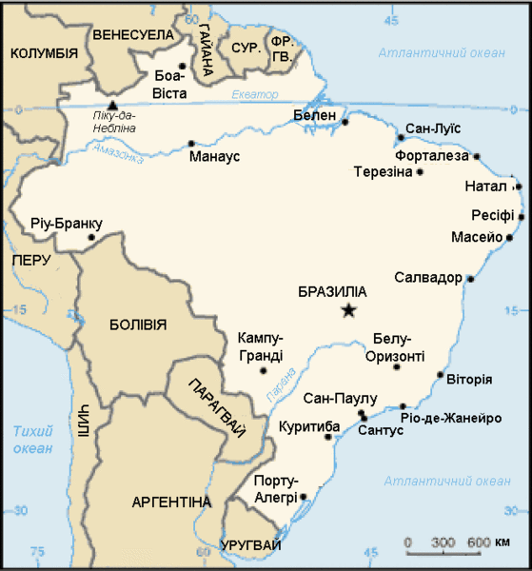
Географічне положення
Бразилія — найбільша держава Латинської Америки. На півночі межує з Венесуелою, Гайаною, Суринамом, Французькою Гвіаною. На півночі і сході омивається водами Атлантичного океану. Територія — 8511,996 тис. кв. км., що становить 5,7 % від усієї суші світу. Бразилія — п'ята за величиною країна світу.

Slide 3
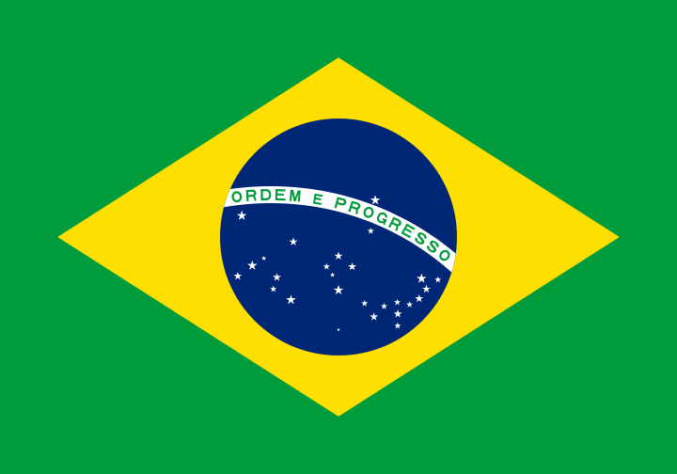
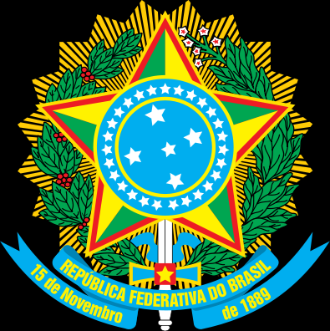
Прапор
Герб

Slide 4
Населення
Населення Бразилії на 2011 рік складало : 192 376 496 осіб, густота населення 22/км².
У Бразилії спостерігається постійний процес змішування різних рас. Терпимість португальських бразильців і офіційна політика пом’якшують міжетнічні конфлікти.
Головним об’єднавчим фактором є португальська мова і римсько-католицька церква. Спостерігаються процеси асиміляції населення, це сприймається як вибір населення, що тут проживає, а не як урядова політика або результат протистояння етнічних громад.

Slide 5
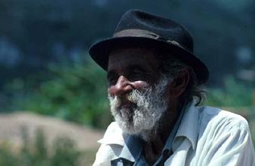
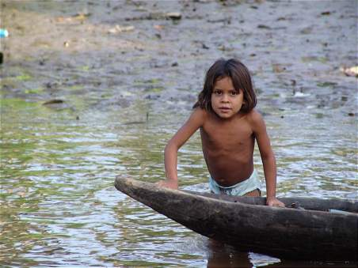
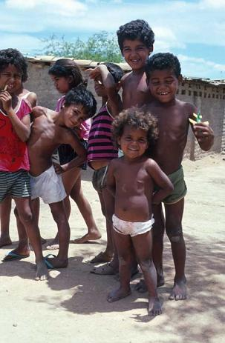
Більшість жителів сучасної Бразилії це індійці і нащадки тих, що приплили туди багато-багато років назад. Говорять в Бразилії на португальській мові.

Slide 6
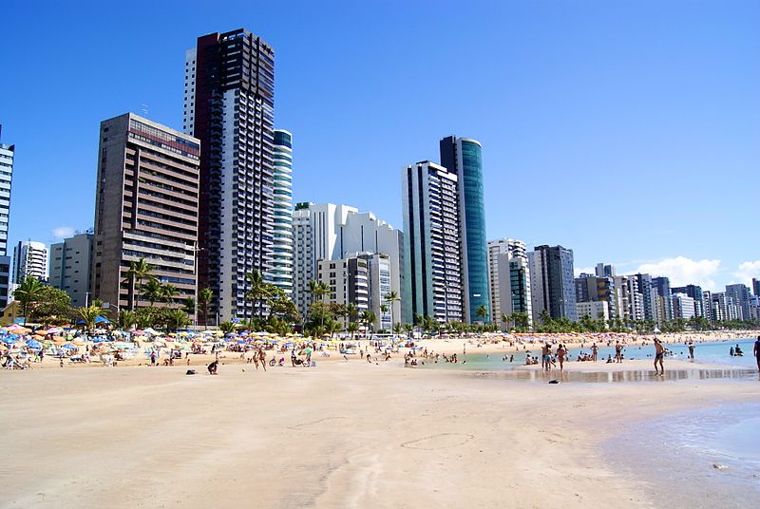
Економіка
Бразилія — найбільша за економічним потенціалом країна Південної Америки. Економіка Бразилії має хронічні проблеми. Серед найголовніших слід назвати високі темпи інфляції, значну зовнішню заборгованість, глибоку майнову поляризацію суспільства. Ці та інші проблеми стримують економічний розвиток країни, загострюють соціальні проблеми.
Пляжі штату Пернамбуку, центр туризму, який грає значну роль у бразильській економіці.

Slide 7
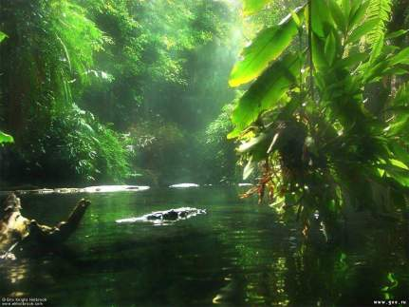
Природні Ресурси
Бразилія багата природними ресурсами. Серед них головне місце належить лісовим ресурсам - вологим екваторіальним лісах, що займають 2/3 території країни і активно використовується в даний час.
Водні ресурси представлені величезною кількістю річок, головна з яких - Амазонка. У неї самий великий басейн і велика кількість приток. Ріки Бразильського плоскогір'я володіють значним гідроенергетичний потенціал.

Slide 8
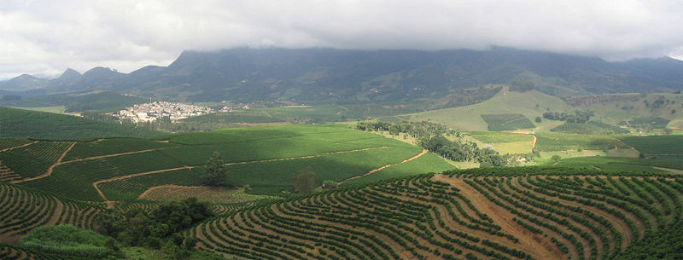
У Бразилії видобувають близько 50 видів мінеральної сировини. Це залізні, марганцеві руди, боксити і руди кольорових металів. Основні запаси зосереджені в східній частині країни. У Бразилії є нафта і калійні солі. Великі запаси агрокліматичних, грунтових ресурсів. Бразилія має величезні площі оброблюваних земель

Slide 9
Проблеми освоєння території
Центр й південні частини Бразилії займає Бразильське плоскогір’я (найвища точка — г. Башкира, 2890 м); на півночі — Амазонська низовина й відроги Гвіанського плоскогір’я. На крайньому півдні — Лаплатська низовина
Попри значну територію, країна має обмежені можливості для розширення площ орних земель. За підрахунками, їм може бути відведено лише 7% території країни. Протягом останніх десятиліть першочергову увагу приділяли розвиткові промисловості. Це призвело до зростання імпорту продовольчих товарів. Все ж таки бразильське сільське господарство залишається великомасштабним, у ньому зайнято 35% населення.

Slide 10
Окрім міст та сел в Бразилії є: два нагір'я, Атлантична прибережна рівнина, Басейн Амазонки,а також чотири ліси, савана, каатинга, пантанал, прерії. Деякі з цих місць не придатні до життя, а деякі навпаки густо заселені людьми, які там видобувають корисні копалини та займаються господарством.

Slide 11
Гвіанське нагір'я та Бразильське нагір'я
Гвіанське нагір'я
Бразильське нагір'я
Ґвіанське нагір'я займає північнішу частину Бразилії. Його вершини — гора Ла-Небліна (2 994 м) на кордоні з Венесуелою і гора Рорайма (2 772 м) на стику кордонів Бразилії, Венесуели і Гайани. У штаті Амапа розробляються родовища марганцю.
Майже всю південну половину Бразилії займає обширне Бразильське нагір'я. Там зосереджена більша частина родючих земель і найцінніших корисних копалин. Східний край нагір'я, на схід від ріки Парана, густо населений.

Slide 12
Атлантична прибережна рівнина
Уздовж Атлантичного узбережжя тягнеться прибережна рівнина. З боку океану берегова рівнина оточена піщаними пляжами, лагунами і болотами. Нечисленні зручні природні гавані знаходяться там, де гори підступають до самого берега. Наочним прикладом служить гавань Ріо-де-Жанейро — бухта Гуанабара.

Slide 13
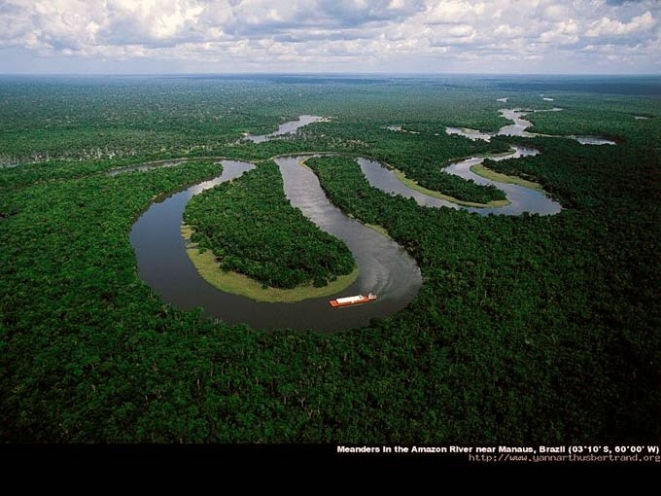
Басейн Амазонки
Більшу частину північної Бразилії займає водозбірний басейн р. Амазонки.
Амазонка судноплавна на всьому своєму протязі в межах Бразилії і далі вгору за течією до міста Ікітос в Перу, на відстані 3 700 км від Атлантичного океану.

Slide 14
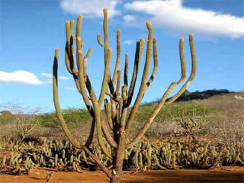
Каатинга
На посушливому північному сході країни поширена каатинга — рідколісся, що складається з колючих листопадних дерев і чагарників.

Slide 15
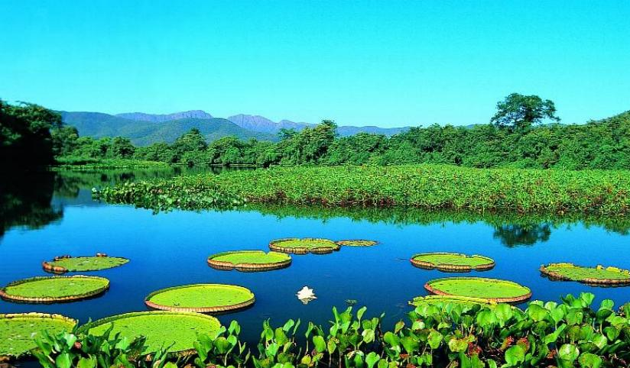
ПАНТАНАЛ
Найбільша заболочена територія у світі — Пантанал. Він розташований на південь від амазонської сельви і на північний захід від серрадо, та підвергається впливу обох екосистем. Відмінною рисою Пантаналу є повені, які під час сезону дощів затоплюють 80 % його території. Ця екосистема має найбільшу різноманітність водних рослин та загалом найвищу концентрацію флори і фауни у світі.

Slide 16
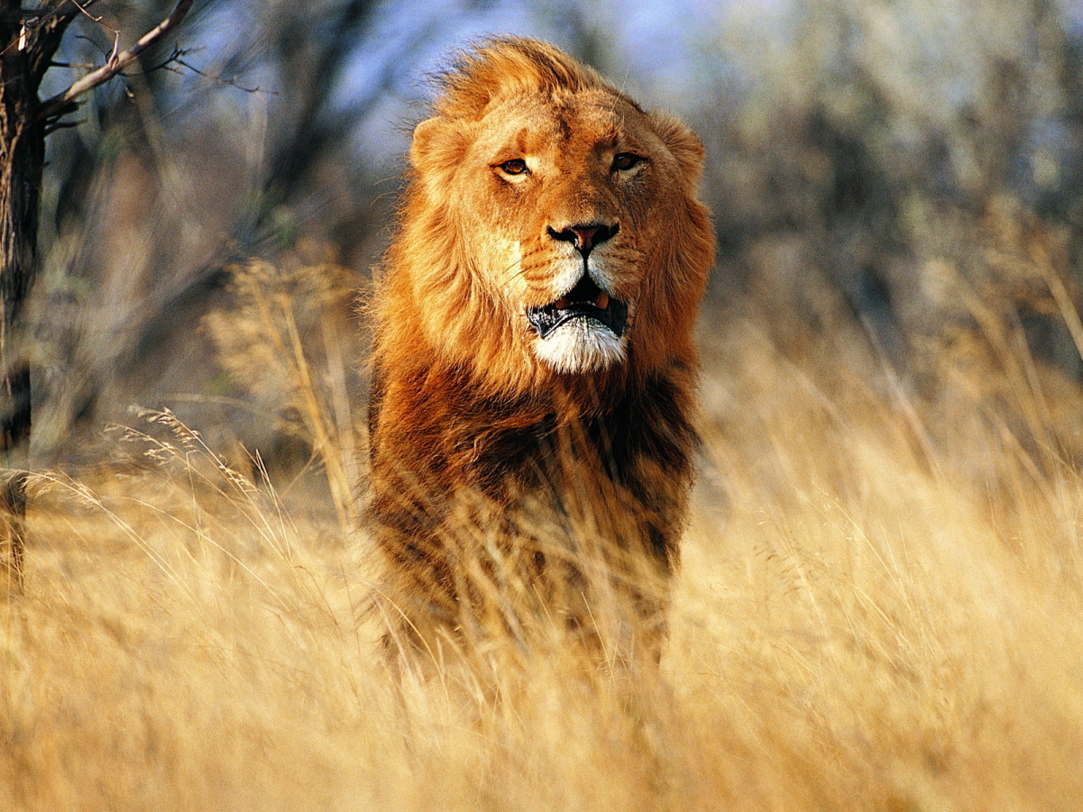
Прерії
На високих плато чотирьох південних штатів Бразилії зустрічаються ділянки злакових прерій або пампасів, характерних для помірних широт. Їх площа збільшується на півдні штату Ріу-Ґранді-ду-Сул, де дерева виростають тільки в долинах, а межиріччя покриті хвилястим килимом степових трав.

Slide 17
Екологічні проблеми Бразилії
Знищення лісів в Амазонії — поза сумнівом найбільша проблема, яка в 1980-х привернула міжнародну увагу до Бразилії. Серед латиноамериканських країн, Бразилія все ще має найбільшу частину (66 %) території вкриту лісами, але вирубка і спалювання лісів у 1980-х все ще продовжувалися тривожними темпами. Більша частина вирубки проводилася силами великих корпоративних господарств і лише незначна — дрібними фермерами. У областях, де сільське господарство інтенсивне і розвинене, виникають серйозні проблеми ерозії ґрунту, замулення і седиментації в річках і забруднення пестицидами. У частинах саван, де поширене виробництво сої, значно пошкоджений водний стіл. Розширення пасовищ для рогатої худоби скоротило число видів диких тварин в саванах, особливо в штаті Санта-Катаріна. В найбільших містах типові високі рівні забруднення повітря. В той же час екологічні проблеми пов'язані з недостачею санітарії ще існують в деяких районах Бразилії, особливо в середніх і малих містах.
Але все ж таки лишається іще багато значних проблем, які потребують негайного вирішення, зокрема бідність та неосвідченість населення, неповне освоєння деяких регіонів країни, несприятливий стан екології. Проте шляхи вирішення названих проблем уже проектуються!

